Slide 1

Ejecución Presupuestal
Rectoría
Vicerrectoría Administrativa y Financiera
Dirección Financiera

Slide 2
Año 2020

Slide 3

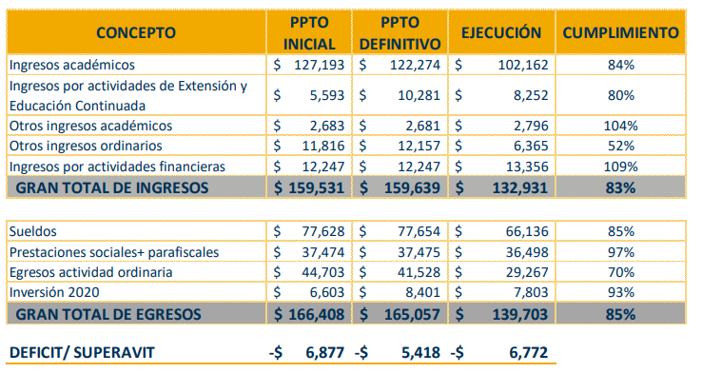
Presupuesto y Ejecución Presupuestal
Cifras en millones de pesos
Vicerrectoría Administrativa y Financiera - Dirección Financiera

